Slide 1
第十章 短期经济波动模型：
产品市场的均衡

Slide 2
本章重点
掌握投资需求的概念
掌握投资需求的决定因素
掌握资本边际效率的概念
了解投资边际效率与资本边际效率的联系

Slide 3
本章重点
掌握政府需求的概念
掌握国外需求的决定因素
掌握总支出模型
了解总支出与国内生产总值之间的关系

Slide 4
第十章 短期经济波动模型：
产品市场的均衡
第三节 短期国民收入的决定因素：投资需求
第四节 短期国民收入的决定因素：政府需求
第五节 短期国民收入的决定因素：国外需求
第六节 影响需求的重要因素：乘数
第七节 本章评析

Slide 5
补充内容Ⅰ：总支出模型
总支出模型主要考虑短期内总支出（Aggregate Expenditure）AE和实际GDP之间的关系。回顾第九章，国内生产总值（GDP）是一年内一个经济体内所有最终产品和服务的市场价值。实际GDP矫正了名义GPD中的通货膨胀效应。
该模型的一个重要假设是价格水平保持不变。
该模型的关键思想：在任何一个给定的年份，实际GDP水平主要是由总支出水平决定的。
为了理解总支出和实际GDP之间的关系，我们首先要了解组成总支出的各个部分。

Slide 6
总支出的组成部分
经济学家对总支出的波动和GDP的波动之间的关系的研究始于20世纪30年代的大萧条。
凯恩斯定义了总支出的四个分分类，它们的和等于GDP，即AE=C+I+G+NX，其中：
消费（C）：家庭在商品和服务上的支出。
计划投资（I）：企业对资本品的计划支出，比如存货、办公场所和机械设备。
政府购买（G）：地方和中央政府在商品和服务上的支出。
净出口（NX）：外国企业和家庭在本国生产的产品和服务上的支出减去本国企业和家庭在外国产生的商品和服务上的支出。

Slide 7
宏观经济均衡
宏观经济均衡与微观经济均衡类似。
在微观经济学中，商品市场的均衡在市场需求等于市场供给的时候达到。此时该商品的生产和销售数量都不会发生变化了。
作为整体的经济，宏观经济均衡在总支出等于总产出（AE=GDP）时实现。此时，经济中的所有企业将销售掉它们所期望销售的数量，而且它们不会增加或减少生产以及雇佣的人数。
为了简化对宏观经济均衡的分析，我们假设经济没有增长。

Slide 8
补充内容Ⅱ：宏观经济均衡的调整过程
就整体经济而言，经济时而处于宏观均衡中，时而处于非均衡中。
由于企业无法准确预知商品的销售情况，所以对于存货的计划支出和实际支出往往不一致（这就计划投资和实际投资之间存在差别）。
当总支出大于GDP时，经济中的总消费就超过总产出数量，在此情况下，众多企业就会销售比他们预期要多的产品和服务。于是企业计划外的存货减少。为了维持原有的存货量，企业就会扩大生产。结果就是GDP和就业上升。

Slide 9
表 总支出和GDP之间的关系
如果 ... ... | 那么 ... ... | 而且 ... ...
总支出=GDP | 存货不变 | 经济处于宏观均衡
总支出<GDP | 存货增加 | GDP和就业下降
总支出>GDP | 存货减少 | GDP和就业增加

Slide 10
宏观经济均衡图示（1）
45°线图中计划支出和GDP的关系
Y=AE
实际总支出（AE）
位于45°线之上的点，计划总支出大于GDP
所有宏观经济均衡点必然在45°线上
位于45°线之下的点，计划总支出小于GDP
45°
实际国民收入/总产出（Y）
O

Slide 11
宏观经济均衡图示（2）
45°线图中的宏观经济均衡
Y=AE
实际总支出（AE）
AE=C+I+G+NX
AE直线（总支出函数）与45°线相交时，计划的总支出等于GDP，经济处于宏观均衡中。
45°
实际国民收入/总产出（Y）
O

Slide 12
宏观经济均衡图示（3）
45°线图宏观经济均衡的调整过程
Y=AE
实际总支出（AE）
计划外存货减少
计划外存货增加
导致产出增加
导致产出减少
45°
实际国民收入/总产出（Y）
O

Slide 13
第十章 短期经济波动模型：
产品市场的均衡
第三节 短期国民收入的决定因素：
投资需求
  投资和资本边际效果
  影响预期收益的因素
  投资和利益
  投资的q理论

Slide 14
第三节 短期国民收入的决定因素：
投资需求
一、投资和资本边际效率
投资的经济学含义
资本的形成。
投资的目的和动机。
利益投资的权衡。

Slide 15
第三节 短期国民收入的决定因素：
投资需求
一、投资和资本边际效率
投资需求也是总需求中的重要部分。投资需求就是总支出理论中的计划投资支出。
注意这里的投资指的是实体投资，而不是金融投资。金融投资只是的资产所有权的转移，如购买证券、土地或者其他财产等。我们这里关注的是实体投资，是指资本的形成，及社会实际资本的增加，包括厂房、机器设备和存货的增加，新住宅的建设等。
决定投资水平的四个重要因素的变量：
期望的未来盈利能力
利率
税收
现金流

Slide 16
投资对宏观经济的作用：
  它是总支出的一个很大且很容易变动的部分，投资的大幅度变动会对总需求产生重大影响，这又会进一步影响商业周期。
  投资导致资本积累。投资能够提高一国的潜在生产能力，从而促进长期的经济增长。
由总需求而影响短期产出水平；又通过对资本形成的作用而影响潜在的生产能力与总供给，从而左右长期的产出水平。

Slide 17
Ⅰ.期望的未来盈利能力
第三节 短期国民收入的决定因素：
投资需求
实体投资诸如厂房、办公场所、机械设备的投资品是耐用品的，而且一旦做出投资决定，这些东西就变成沉没成本是不能撤回的。
所以企业愿意做一个实体投资，是因为企业能够乐观估计到市场对其产品的需求旺盛并且经济的未来形式能够支持这种旺盛的需求。
关键之处在于：企业的乐观或悲观预期是投资支出的重要决定因素。

Slide 18
Ⅱ.利率
第三节 短期国民收入的决定因素：
投资需求
实体投资的一个重要部分是通过借贷融资，比如发行公司债券，或者从银行获得贷款。
于是利率就可以看成是借贷的成本。当人们考虑是否做实体投资时真正关心的并不是银行给出的名义利率，而是剔除通货膨胀影响后的实际利率。实际利率才是人们真正承担的借贷成本。所以投资支出依赖的就是实际利率。
因此，保持其他影响投资支出的因素不变，实际利率和投资支出之间就呈现负相关的关系：实际利率越高（投资成本越高），投资支出越低，反之则相反。

Slide 19
Ⅲ.税收
第三节 短期国民收入的决定因素：
投资需求
企业关注的是税后利润。所以投资支出的水平同样受到税收的影响。
政府对企业的利润征收公司收入税，包括公司从购买的新建筑、设备及其他投资品上获得的利润。
公司收入税减少，增加了投资支出的税后利润；相反，公司收入税增加，则会减少投资支出的税后利润。
因此，税收减免是一项政府为了刺激投资支出增加而制定的一种投资的税收激励机制。

Slide 20
Ⅳ.现金流
第三节 短期国民收入的决定因素：
投资需求
大多数企业并不会通过借贷来购买新的厂房、机器设备，相反，它们使用自己的资金。
现金流是企业收进的现金与支付的现金之间的差额。利润收入是现金流的最大来源。
企业的利润越多，它的现金流也就越大，从而投资能力也越强。相反，当企业的现金流出现紧缺时，企业的投资能力下降，往往不会考虑做出新的投资支出。
所以在经济衰退期，众多企业利润减少，最终使得它们在新厂房或机器设备上的投资能力减弱。

Slide 21
第三节 短期国民收入的决定因素：
投资需求
投资函数：
投资影响因素的大小与投资量之间的数量关系。
影响投资的因素：
除社会制度和政策约束等方面的因素之外，影响投资的因素主要有实际利率水平、预期收益率和投资风险的考虑。

Slide 22
第三节 短期国民收入的决定因素：
投资需求
（一）资本边际效率
这是凯恩斯经济学理论中三大心理规律的第二个，是凯恩斯主义经济理论所要重点掌握的内容。
资本边际效率（MEC）是一种贴现率，它能够正好使一项资本品在其使用期内各预期收益的现值之和等于这项资本品的供给价格或重置成本。

Slide 23
8.1 利息和资本的基本概念
什么是资本？
资本（capital）包括那些生产出来的耐用品，他们在进一步的生产中被作为生产性投入。
资本的基本特征：它既是一种投入又是一种产出。
资本包括
  有形资本 (Tangible assets ): 建筑、设备、存货
  无形资本(Intangible capital): 软件、专利、品牌

Slide 24
大多数资本归使用它们的企业所有。
有些资本是由其所有者租借出去。
为暂时使用资本品进行的支付叫租费（rentals）。
注意：
  固定要素（例如土地）的收入叫租金（rents）；
  而耐用品（资本）的收入叫租费。

Slide 25
资本与金融资产不同
生产性投入资本，例如电脑、汽车和厂房，与金融性资产(financial assets)不同。
前者可以提高其他生产要素的生产率
后者本质上是一些纸张或者电子记录。是一方对另一方的货币要求权。
  债券、贷款
金融资产的作用：由于储蓄者和投资者之间的不匹配，通过金融体系（例如银行、保险公司），可以把储蓄者的资金引向投资者。

Slide 26
投资收益率
资本从何而来？
  推迟消费，将产出的一部分投入再生产，以获取回报
当你从别人那里借钱的时候，需要付出什么代价（成本）？
当你借钱给别人的时候，又期望有什么样的回报（收益）？
借款和贷款的价格就是投资收益率（the rate of return on investments）。它也指每1元的资本投入在一年中能够获取的净收益。

Slide 27
资本回报率
资本回报率（The rate of return to capital）通常以“百分比/年”来表示，等于每年的净收益除以资本价值。
例如，你今日按350美元的价格买入一盎司黄金，然后明年这个时候卖出，预计能赚400美元，那么你的这项投资的回报率是多少？
  （400-350）/350 ×100%=14%

Slide 28
金融资产回报率
对于金融资产而言，我们用利率(interest rates)来衡量投资收益率。
当你购买一份债券或者将钱存入储蓄账户的时候，这项投资的金融收益成为利率。
利率是以每年x%表示，是一笔资金借入（或贷出）一整年能够得到的利息。
人民银行现行利率
  http://www.pbc.gov.cn/zhengcehuobisi/125207/125213/125440/125838/125885/125896/2968988/index.html

Slide 29
8.1.2 资金的现值
假设某人拥有一套公寓；
她可以将公寓出租，然后每年获得租费；
或者，她也可以直接卖了这套公寓。
她将怎样做决定？
她需要计算未来每年的租费折算到今年是多少。
然后再将这个数值与直接卖掉房产的收益相比。

Slide 30
现值（present value）：是未来收入流的现在的货币价值。
计算方法：按照当前的利率水平，计算出现在需要投资多少货币才能产生该项资产的未来的收入流。

Slide 31
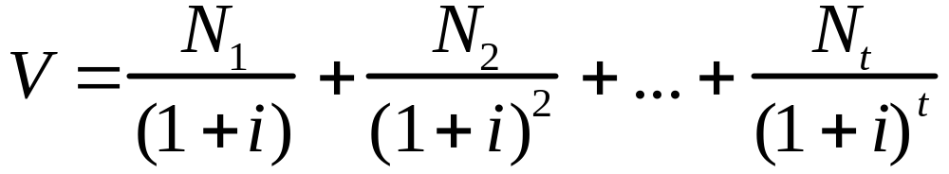
如果净收益用 N_{t} 表示， t 表示时期数，i 表示每个时期的市场利率，那么

Slide 32
例子：考虑一项长达两年的投资机会
第一年投资收益为30000元，第二年投资收益为40000元
市场利率为10%
如果今年的投资成本是50000元
那么这笔两年的投资净现值是多少？

Slide 33
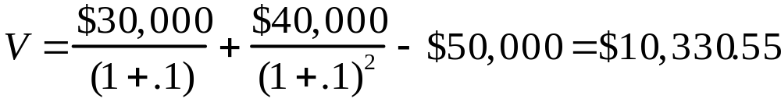
N_{l} = 30,000, N₂ = 40,000, and i = 10 %

Slide 34
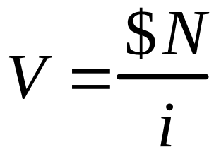
特例：永久性资产的现值
永久性资产（perpetuity）：是一种像土地一样的资产，可以一直存在下去，每年支付N元，直到永远。
假设该资产每年的收益是N，那么现值就为：
市场利率i越高 ，那么现值V 就越低.

Slide 35
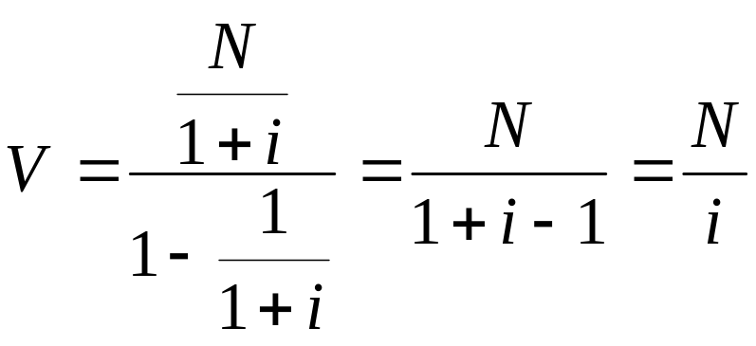
这其实是无穷等比级数（an infinite geometric series ）求和问题
公式: a₁/(1-q), 且 -1<q<1
a₁=N/(1+i)
q=1/(1+i)
→

Slide 36
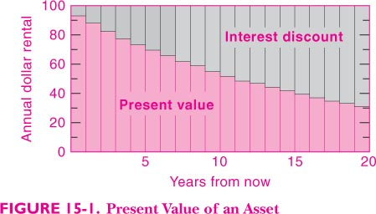
利率为每年6%时，一部20年中每年支付100元净租费的机器，其的现值大小。

Slide 37
下方表示该部机器的现值
它的现值是1157元，而并不是2000（20×100）元

Slide 38
当然，现值公式也可用于求出一项投资的未来收益（future value）
假设我们投资10元，三年中每年的回报率为10%。求：三年后，这项投资将获得多少收益？
每年，利息将成为新的本金的一部分，计息
第一年: $10.00 + ($10.00 x .1) = $11.00
第二年: $11.00 + ($11.00 x .1) = $12.10
第三年: $12.10 + ($12.10 x .1) = $13.31

Slide 39
市场利率和资产价格之间存在什么关系？
  当市场利率提高的时候，大部分资产的价格将降低。
我们可以利用现值的概念来解释。
一项资产的现值取决于市场利率和未来的收入流。
当市场利率提高的时候，未来收入流保持不变，现值将变小，因而这项资产当前的市场价格也降低。

Slide 40
例子：债券价格
假设你购买一张10年期、面值为1000元的债券，债券年利率为6%，请问每年你将获得多少利息？
  1000×6%=60（元）
到期后，你可以获得多少本金？
  1000 元

Slide 41
未到期的债券可以在债券市场上买卖。
假设今年是10年期债券到期的最后一年，当年的市场利率为8%，有没有人会按债券的面值，即1000元，来购买你的债券？（提示：债券的年利率为6%）
为什么？

Slide 42
他们可以将同样的1000元用作其他的投资，以赚取8%的回报。
如果王某按债券的面值，即1000元，购买了年利率为6%的这张债券。
那么，当这一年末，也即债券到期日时，王某能获得的收益为1060元。
  1000+1000×6%=1060（元）

Slide 43
然而，如果王某想做一笔投资，这笔投资的回报率即是当前的市场利率8%，在这一年末，他也想获得购买这张债券可以获得的收益，即1060元，他该投多少钱呢？
  1060/1.08 = 981.48 （元）
换句话说，这张债券目前只值981.48元，而不是1000元。
所以，王某用981.48元投资市场利率为8%的项目，和与他用1000元购买票面利率为6%的债券，到年末的时候，所获得的收益相同，都是1060元。
那么，在债券快到期的最后一年，这张债券的现值就是981.48元。

Slide 44
第三节 短期国民收入的决定因素：
投资需求
提出资本边际效率概念的目的
投资的成本和收益的衡量
时间的不一致和未来的不确定性：
投资的成本是当前的，而投资的收益却是未来的；投资的成本是客观的，而投资的收益却是主观判断的（尽管会有某些方面的客观条件或依据）。
这还涉及投资者的主观经验和预期，以及信息的全面、准确、及时等问题。投资的风险往往产生于此。

Slide 45
第三节 短期国民收入的决定因素：
投资需求
贴现率和现值的关系
贴现率与资本的预期利润率
该贴现率的最低值应该等于当前的利率。
贴现率、利率和资本边际效率间的关系。
凯恩斯不能解决未来的不确定性，以及信息及预期的准确性问题。这也是在市场经济条件下投资理论始终必须面对和需要解决的问题。

Slide 46
第三节 短期国民收入的决定因素：
投资需求
凯恩斯在这里将投资的不确定性和风险归到了投资者的心理状态的作用和影响方面。他说：“信息状态之所以重要的原因在于：它是决定资本边际效率的主要因素之一，而资本边际效率与投资需求曲线又是一回事”。

Slide 47
第三节 短期国民收入的决定因素：
投资需求
（二）资本边际效率曲线的含义：
一笔投资可选择的所有项目的集合
资本边际效率曲线的形状：
向右下方倾斜的曲线
资本边际效率（%）
A
资本边际效率曲线
C
B
D
E
r₀
投资量（万美元）
MEC
r₁
MEI
O
I₀

Slide 48
第三节 短期国民收入的决定因素：
投资需求
（三）投资边际效率曲线
因资本品价格上涨而导致缩小的贴现率（资本边际效率）就叫做投资边际效率。
投资边际效率低于资本边际效率是投资竞争的结果。
实际投资的边际效率会小于资本边际效率，即，投资边际效率曲线会低于资本边际效率曲线。

Slide 49
第三节 短期国民收入的决定因素：
投资需求
因为在既定的预期投资收益率下，投资需求增加时，资本品的价格会上涨，（根据资本的现金公式得知）而这会反过来要求利率（贴现率）的下降，也就是资本边际效率的下降。
资本边际效率曲线和投资边际效率曲线的关系
r
r₀
MEC
r₁
MEI
O
I₀
I

Slide 50
第三节 短期国民收入的决定因素：
投资需求
这也是对投资所生产的产品未来市场销路状况的估计。未来的市场需求旺盛，预期收益就会比较高，比较有保证。
二、影响预期收益的因素
（一）对投资项目产品的需求预期
该政策实际上是将政府对投资者应收的税额全部或部分归还给投资者。这等于增加了企业的盈利。收益投资税抵免政策会影响预期收益率。
如果工资等成本在投资实施后上升，就会最终导致预期收益下降。
（二）产品成本
（三）投资税抵免
（四）投资风险
（五）融资条件对投资需求的影响
未来的不确定性会造成投资的风险。投资风险一旦发生，就会减少预期收益。
投资者能否顺利融资或能够融资的规模，将会影响到投资者是否进行投资和投资规模的大小。

Slide 51
第三节 短期国民收入的决定因素：
投资需求
三、投资和利率
主要投从资本成本角度看利率
假定投资的预期收益率（资本边际效率）不变
投资决策主要取决于新投资的预期利润率和利率的比较
在决定投资的各种因素中，预期利润率既定时，利率就是首要因素

Slide 52
第三节 短期国民收入的决定因素：
投资需求
名义利率：
名义利率是借贷者所支付的利率。
实际利率：
实际利率大致上等于名义利率减去通货膨胀率。
投资是利率的减函数；
投资与利率之间的这种关系称为投资函数，可写作：
I = I（r）

Slide 53
第三节 短期国民收入的决定因素：
投资需求
四、托宾的q理论
托宾的q理论是在依托资本（证券）市场能够正确定价前提下，将资本市场（股票市场）价格决定的企业价值（或者说价格）与重新投资建立一家同样企业所需的资本（或重置资本）相比较，来说明在企业家选择条件下的投资行为。

Slide 54
第三节 短期国民收入的决定因素：
投资需求
1.托宾q理论的公式是：
q = 企业的股票市场价值/新建造企业的成本（或重置成本）
2 . q小于1时，买旧企业比新建企业更便宜，这时就不会有新投资。 q大于1时，新建企业比购买旧企业更合算，所以会有新投资。

Slide 55
第三节 短期国民收入的决定因素：
投资需求
托宾q理论的优点：
避免了投资的当前成本与未来收益的时间不一致问题
托宾q理论的缺点：
回避了股票市场价值的不正常和未来收益的不确定性
托宾q理论只能说明个别企业的投资方式选择，不能说明宏观投资问题。（当然，这也是凯恩斯主义经济学和许多非凯恩斯主义经济学理论共有的缺点）。

Slide 56
第十章 短期经济波动模型：
产品市场的均衡
  第四节 短期国民收入的决定因素：
  政府需求
  政府需求的内容
  政府对社会消费需求和投资需求影响

Slide 57
第四节 短期国民收入的决定因素：
政府需求
古典经济学和新古典经济学对政府财政及政府作用的看法。
只要政府能够保证市场的充分竞争秩序，它就没有更多的经济职能。所以，他们主张政府的财政收支平衡。
凯恩斯主义经济学对政府财政及政府作用的看法
解决社会总需求不足的唯一出路。

Slide 58
第四节 短期国民收入的决定因素：
政府需求
一、政府需求的内容
政府需求的构成：
政府采购
政府正常开支
政府公共投资和专项投资
政府制定支出和相关制度对需求的作用。

Slide 59
第四节 短期国民收入的决定因素：
政府需求
一、政府需求的内容
政府需求通常以政府购买的形式出现，在内容上政府需求可以分为两类：
  一类是政府维持自身正常活动所涉及的消费需求。
  另一类就是政府为自身或公共设施见者等所生产的投资需求。
  我国近40年来GDP的高速增长，很大一部分依赖于政府投资，主要是对如铁路、高速公路等基础设施的投资。
  我国政府支出呈现稳固的逐年递增趋势。

Slide 60
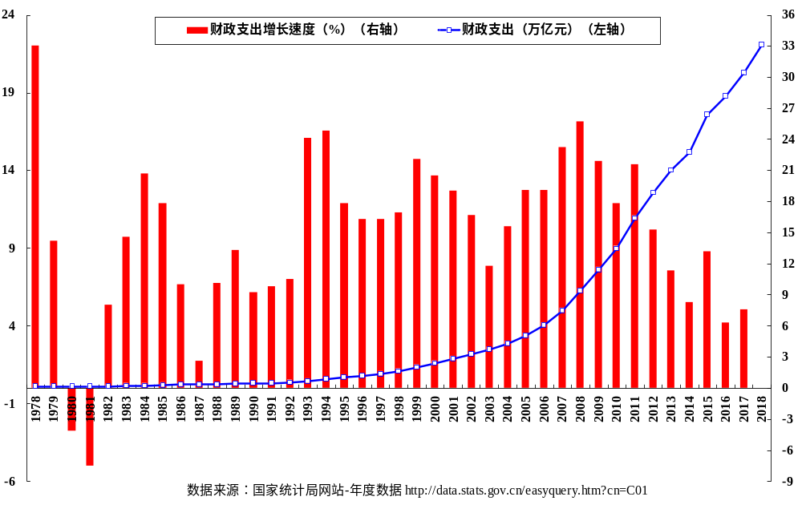
第四节 短期国民收入的决定因素：
政府需求

Slide 61
第四节 短期国民收入的决定因素：
政府需求
二、政府对社会消费需求和投资需求的影响
（一）直接支出的影响
（二）税收的影响
（三）转移支付的影响
（四）制度和政策的影响
直接影响社会总需求
增加或减少企业和个人的收入，从而影响 他们的投资需求和消费需求。
同样通过增加个人或企业的收入，从而增加消费需求。
具体经济制度和经济政策（如农产品补贴制度、鼓励出口的关税政策等）都会影响到社会的总需求。

Slide 62
第四节 短期国民收入的决定因素：
政府需求
正是由于凯恩斯看到了政府对总需求的重要作用，才提出通过政府来拯救经济危机的办法：在社会总需求不足情况下通过政府的赤字財政政策来扩大政府支出和公共投资，带动经济中总需求的增长。
应该说这在一定条件下也许会有一定的短期效应，但是，其长期效应是值得怀疑的：如果增加的投资在产品结构上没有变化，那么，只会加剧滞销产品的积压，除非生产有社会需求的新产品。如果新增投资用于公共产品和设施，在长期内也会形成饱和。在公共设施比较健全的国家，政府的公共投资就会受到限制。以至于某些国家将政府投资（政府采购）更多用到军事物资的生产上。

Slide 63
供给侧改革的“三去一降一补”：
去产能、去库存、去杠杆、降成本、补短板

Slide 64
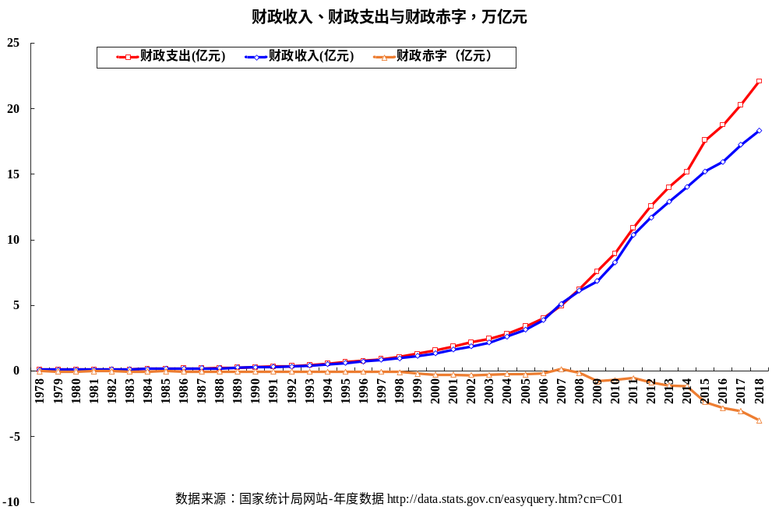

Slide 65
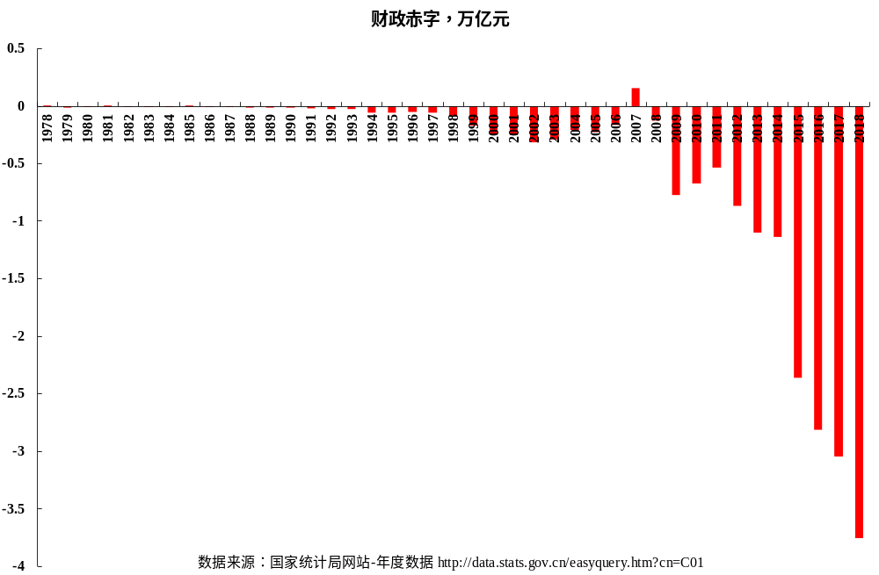

Slide 66
第十章 短期经济波动模型产品市场的均衡
第五节 短期国民收入的决定因素：国外需求
  一、国外需求的决定因素
  二、净出口的决定
  三、几个主要的国外需求影响因素

Slide 67
第五节 短期国民收入的决定因素：
国外需求
一、国外需求的决定因素
国外需求基本是外生决定的因素
首先，国外需求的大小取决于国外的收入水平高低；
其次，国外需求的大小取决于国外的消费倾向高低；
再次，国外需求的大小取决于国外的消费结构；
最后，国外需求的大小取决于本国出口商品的价格水平高低和产品的类型结构。

Slide 68
第五节 短期国民收入的决定因素：
国外需求
二、净出口的决定
在开放经济中，本国对于国外的产出也有需求（即进口），所以，真正对本国总需求起作用的是本国的净出口。
净出口是本国出口额减去进口额之后的余额。
国外需求会被本国对外国产品和服务的需求抵消一部分，甚至全部。
宏观经济分析往往以国内需求为内生变量（即假定出口是外生决定的），本国对外国产品的需求越大（即进口越大），净出口相应地会越小，除非国外需求非常大。

Slide 69
当我们考虑开放经济是一国的总需求还包括国外需求即净出口项（出口减去进口）。
我们可以通过国外企业和家庭对中国生产的产品和服务的消费值减去中国企业和家庭对国外生产的产品和服务的消费值来计算净出口。
决定净出口水平的三个重要因素：
中国和其他国家的相对价格水平
中国和其他国家的相对GDP增长率
中国和其他国家货币之间的汇率

Slide 70
一、中国和其他国家的相对价格水平
第五节 短期国民收入的决定因素：国外需求
这里我们主要考虑各国通货膨胀水平的差异。
如果中国的通货膨胀低于其他国家的通货膨胀，那么中国产品的价格比其他国家产品的价格上升得慢。
这种价格水平的差异会导致对中国产品需求的增加。因此，中国的出口增加，进口减少，也就是净出口增加。
当中国的通过膨胀高于其他国家时，情况刚好相反：中国出口减少，进口增加，净出口减少。

Slide 71
二、中国和其他国家的相对GDP增长率
第五节 短期国民收入的决定因素：国外需求
家庭收入往往会伴随着GPD的增长而上升，而当家庭收入上升，这时对商品和服务的消费就会增加。
这种由于收入增加引致的消费增加，部分由中国的生产提供，另一部分则需要进口。
所以当中国的收入（GDP）增加快于其他国家时，中国消费者对国外产品和服务的购买增加就会快于其他国家消费者对中国产品和服务的购买增加，结果就是净出口下降。
当中国的收入增加慢于其他国家时，净出口会上升。

Slide 72
三、中国和其他国家货币之间的汇率
第五节 短期国民收入的决定因素：国外需求
汇率的变动体现了两国之间的国币的相对购买力水平，进而影响出口产品在国外市场的价格和进口产品在国内的价格。
当人民币价值上升时，在国外销售并以当地货币计价的中国商品价格就会上升，而在中国销售并以人民币计价的外国商品价格就会下降。
也就是说当人民币升值时，出口中商品变贵了，而进口的外国商品变便宜了。这样外国消费者会减少对中国产品的消费，而中国消费者会增加对外国产品的消费，结果就是中国的出口下降，进口增加，净出口下降。
当人民币贬值时，情况相反，净出口上升。

Slide 73
第五节 短期国民收入的决定因素：
国外需求
三、几个主要的国外需求影响因素：
汇率
本国对外实际投资
  带动对本国机器设备、人员、技术、服务的出口需求
国际贸易中的竞争程度
外国的贸易保护主义强弱

Slide 74
谢 谢！

